Slide 1
Аллаиховский улус п. Чокурдах Муниципальное образовательное учреждение
Центр развития ребенка - детский сад «ОЛЕНЕНОК»
Разработка дидактического средства развития/саморазвития ребенка в технологии «Бизиборд».
.
Автор: Рожина Сардана Валерьевна
Должность: воспитатель

Slide 2
Мягкий складной бизиборд из фетра
«Веселый счет» для индивидуальной работы с дошкольниками
с 3 до 5 лет.
Что такое мягкий бизиборд?
Мягкий бизиборд – это мягкая развивающая игрушка из фетра. Скорее даже целый развивающий комплекс, в который входит множество отдельных развивающих игрушек. Мягкий бизиборд имеет существенные отличия от обычного бизиборда, но все же цель у них одна – развитие мелкой моторики, логики, причинно – следственных связей и ряда других важных моментов в раннем развитии ребенка.

Slide 3
Цель:
Развивать мелкую моторику рук, логику и мышление.
Задачи:
-расширять представления детей об окружающем мире;
- формировать умение обследовать предметы, выделяя их цвет, цифры, счет, геометрические фигуры и форму.
- формировать причинно-следственные связи;
- развивать самостоятельность и познавательную активность;
- способствовать развитию произвольности (умение играть по правилам и выполнять инструкции).
В процессе игры и упражнений на развитие мелкой моторики у детей улучшаются внимание, память, слуховое и зрительное восприятие, воспитывается усидчивость, формируется игровая и учебно-практическая деятельность.

Slide 4
При изготовлении были учтены меры предосторожности:
-все детали накрепко зашиты и приклеены;
-нет никаких острых элементов, о которые может пораниться ребенок;
-игрушка изготовлена из материалов без вредных добавок и примесей.
.

Slide 5
Описание: Мягкий бизиборд предназначен для формирования умений и навыков застегивать и расстегивать различных застежек, липучек и пуговок. Многократно застегивая и расстегивая, ребенок каждый раз испытывает радость, когда ему удается справиться с игрой. Для решения этой цели, мною была создана развивающий игровой мягкий складной бизиборд «Веселый счет».
Это мягкий складной бизиборд в большей части может использоваться для развития мелкой моторики у детей дошкольного возраста. Изготавливалась с учетом возрастных особенностей детей.
Представляет собой мягкую и приятную на ощупь , состоящую из 10 страниц и изготовленна из фетра, размером высота 30 см., ширина 3,5 метра.
Данное пособие воспитатель может использовать для индивидуальной и подгрупповой работы с детьми по закреплению пройденного материала, а также предоставлять детям для индивидуальных игр.
Мягкий бизиборд лучше всего делать из фетра. Это мягкий, но в то же время плотный войлочный материал, приятный на ощупь. Отдельные куски фетра хорошо держат форму, в отличии от простых тонкой ткани. Фетр хорошо режется, шьется и клеится. В общем – это идеальный вариант материала для изготовления развивающей игрушки.
Использовалась различная фурнитура: кнопки-застежки, пуговицы, бусы, липучки, крючки, ракушки, молния.
Время игры ребенка в среднем 20-30 минут в день.
.

Slide 6
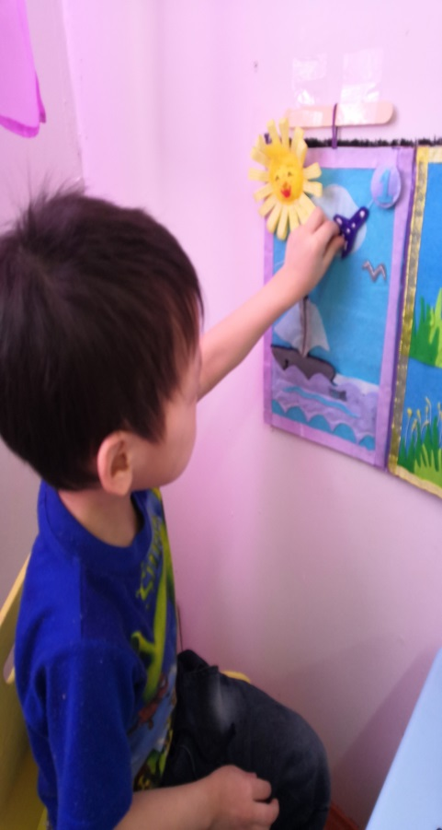
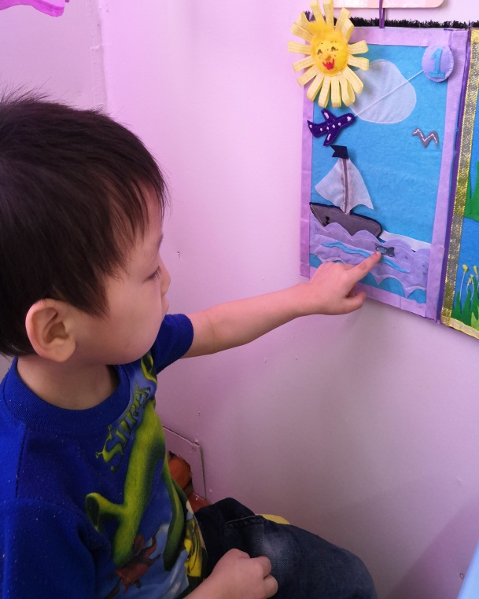
Правила игры:
1. Игра «На воде и в воздухе». Цель-развитие пространственной ориентации, слуха, внимания, воображение, активизировать речь. число 1 - один самолет, один кораблик, одна рыбка, одна чайка.
Ход игры: Ребенку предлагается проплыть или пролететь вправо, влево. Даются словесные указания: ребенок проговаривает действия (какой рукой выполняет действие, куда плывет, что встречается на пути и т.д.). Вариант: Ребенку предлагается придумать путешествие на корабле (самолете), используя личный опыт (в семье, из книг) и воображение.
.

Slide 7
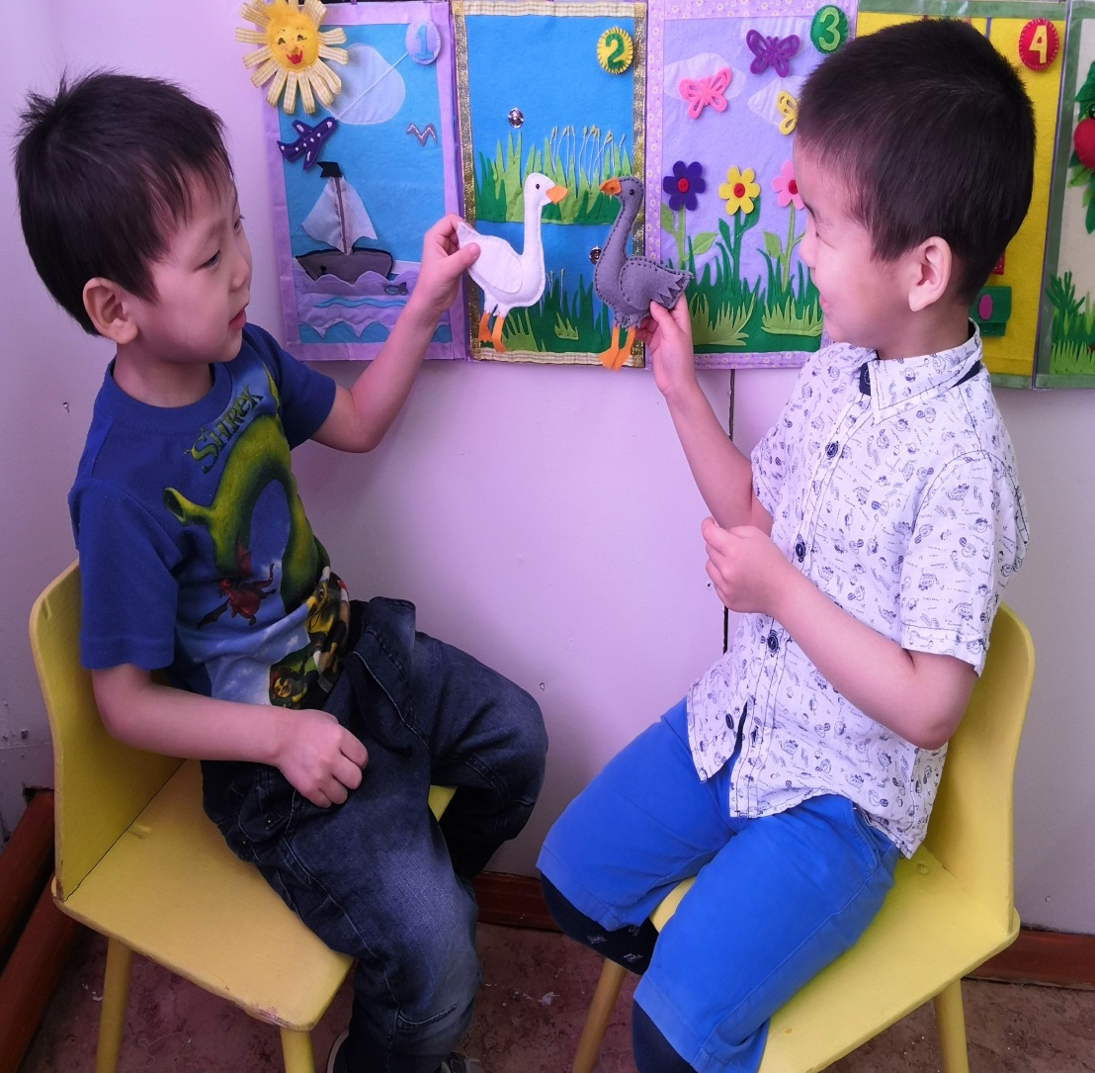
2. Игра «Два веселых гуся». Гуси закреплены на кнопке, можно отстегнуть поиграть и спеть песню «Два веселых гуся».
.

Slide 8
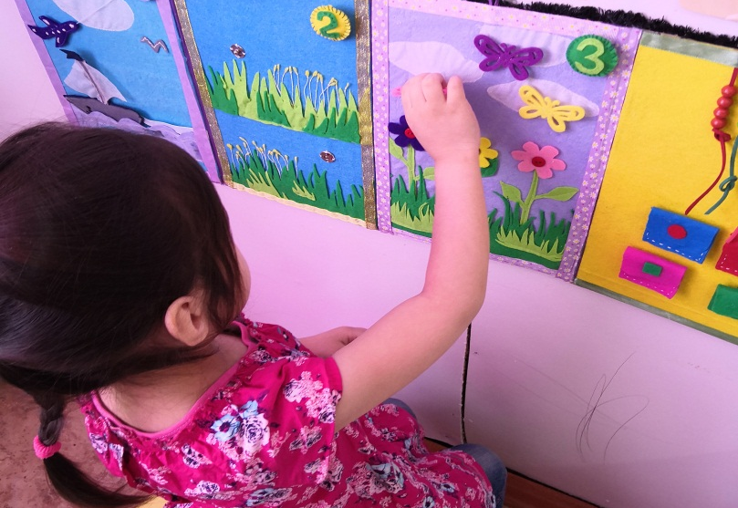
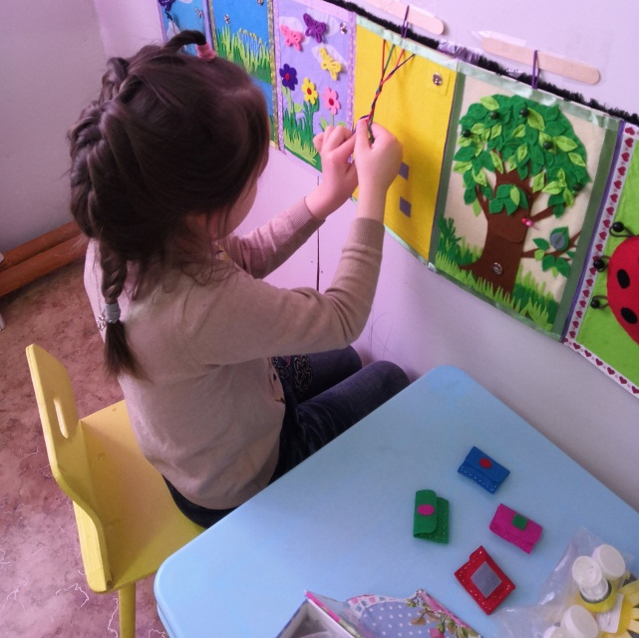
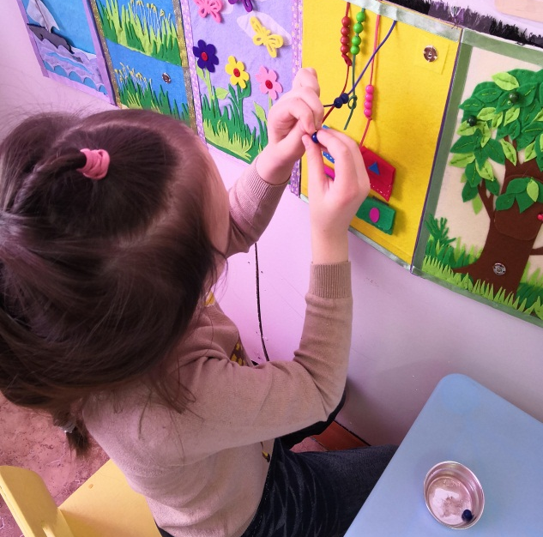
3. Сосчитайте, сколько цветов и бабочек перед вами? Три цветка и три бабочек. Цветочки застегнуты на пуговицах. Бабочки закреплены на липучках. Бабочки могут летать и менять места.
4. Счет до четырех: четыре шнурка, четыре кармашка, четыре цветных бус, четыре геометрических фигур. Игра: заплети косу, нанизывание бус по цвету.
.

Slide 9
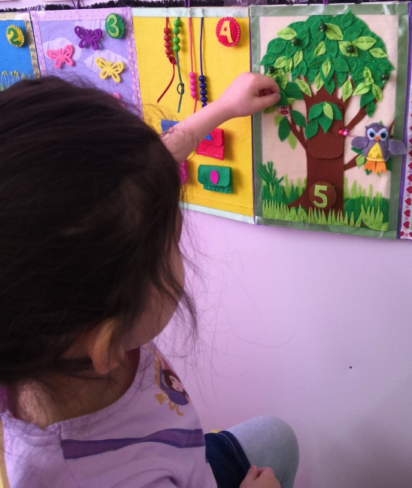
5. Игра «Найди четыре совы», «Собери яблоки в корзину». Счет до пяти: пять яблок, пять сов.
6. Поселилась большая божья коровка. Ее крылышки соединены замочком-молнией, а под ними прячется карман. Расстегнув молнию на спинке жука, малыш найдет внутри еще пять жучков меньших размеров.
.

Slide 10
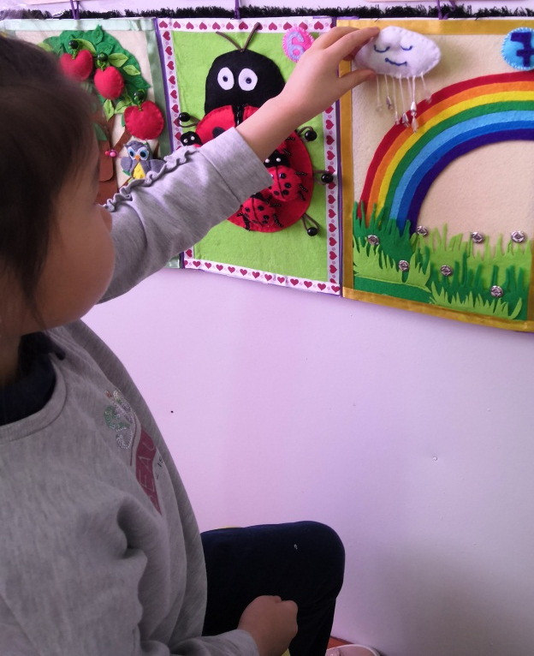
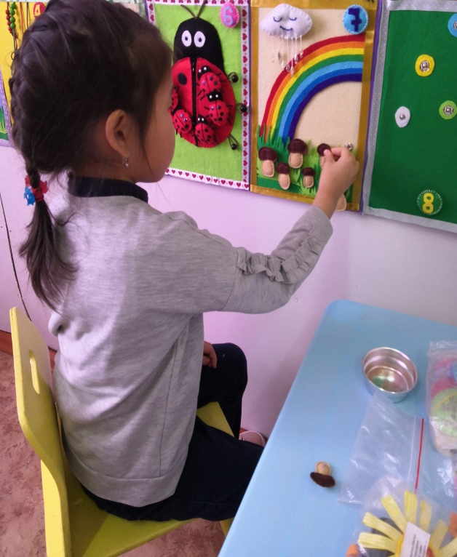
7. Дидактическая игра, направленная на развитие восприятия цвета «Радуга». Цель – упражнять детей в назывании семи цветов спектра –красный, оранжевый, желтый, зеленый, голубой, синий, фиолетовый.
Ход игры: Ребенку говорится фраза о цветах радуги: Каждый Охотник Желает Знать, Где Сидит Фазан. Необходимо назвать цвета радуги.
Счет до семи. Семь грибочков. Грибочки можно отстегнуть и пристегнуть к ежику. Так что он может взять грибочки и куда-то его отнести. Например: построить из конструкторов домик.
.

Slide 11
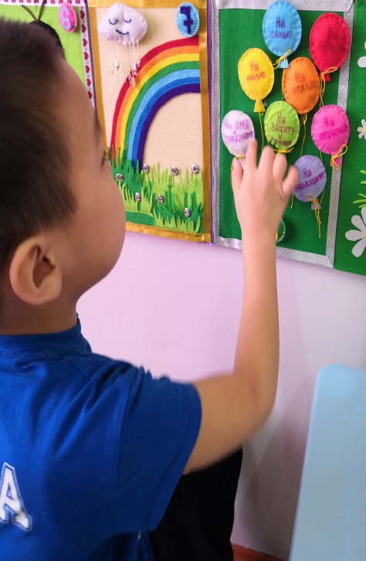
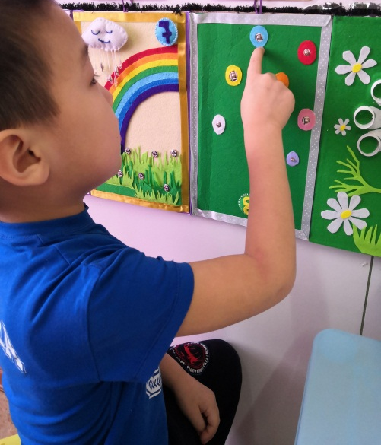
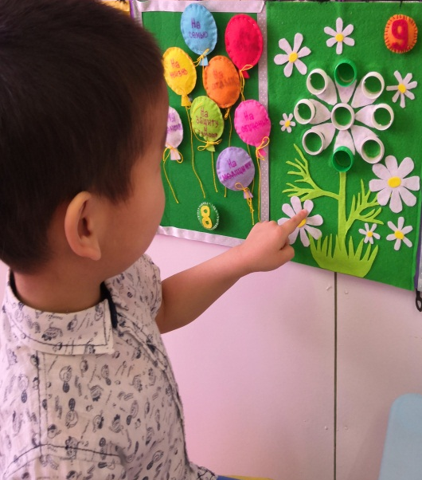
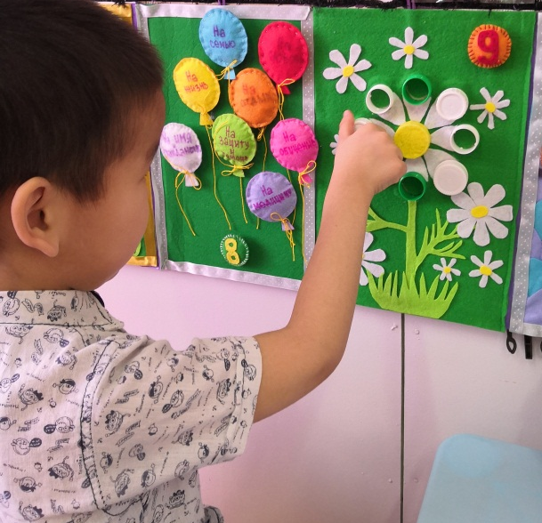
8. Игра «Воздушные шарики». Шарики закреплены кнопками. Счет до восьми. Назови цвета. Закрепи шарики по цвету.
9. Счет до девяти.
Игра «Закрути лепестки большой ромашки крышками.
.

Slide 12
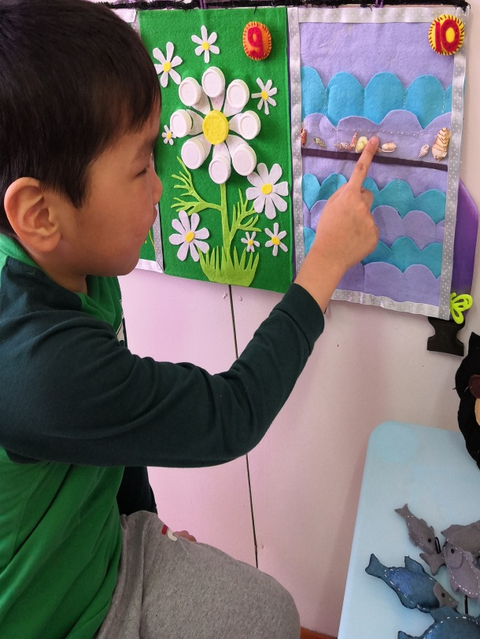
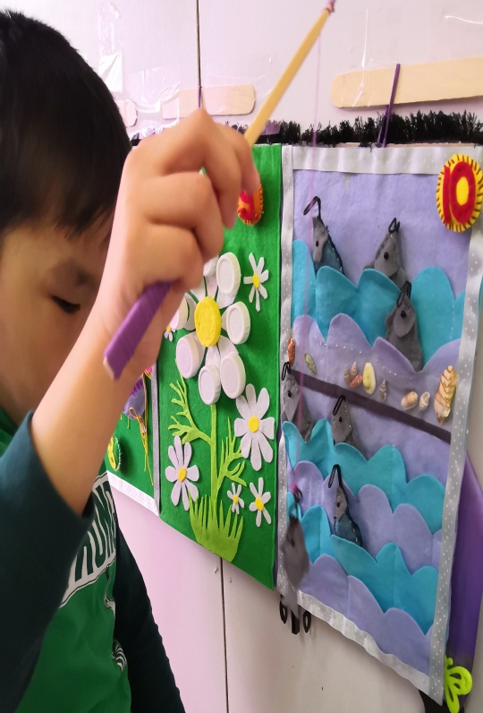
10. Игра «Веселая рыбалка» могут использовать воспитатели, как для самостоятельной игры детей, так и для совместной деятельности с детьми. Данная игра, с одной стороны, доставит детям радость «общения» с водой, будет способствовать релаксации, с другой стороны, может помочь решить некоторые образовательные и воспитательные задачи:
• развить координацию движений рук,
• развить волевые качества личности (терпение, усидчивость, настойчивость),
.

Slide 13
Заключение
Каждая страница - это ручная работа, результатом которой является восторг и радость. Стремится делать игры максимально интересными и развивающими, что бы каждый ребёнок мог погрузиться в увлекательное путешествие по задуманному сюжету. Научиться новому и на каплю больше узнать этот Мир.
Изучение и восприятие разных величин, помогает освоить основные цвета, геометрические фигуры, цифры и счет, формируют базовые математические представления, развивают логическое мышление, речь, внимание и усидчивость.
Яркий, красивый складной бизиборд, сделанная с душой, будет радовать каждого ребёнка. Ребёнок будет играть с ней, и делать новые открытия снова и снова.
Играть и учиться интересно. Ребёнок не просто смотрит, но и перемещает предметы, пуговки, петельки, шнуровки, липучки, молнии, кнопки, крючки.
Страницы которой буквально оживают в руках, способствует развитию воображения и фантазии ребёнка, подвигает на поиски нового и интересного в окружающем мире.
.

